Slide 1
Little fighter
Fait par : jeremyhimbeault

Slide 2
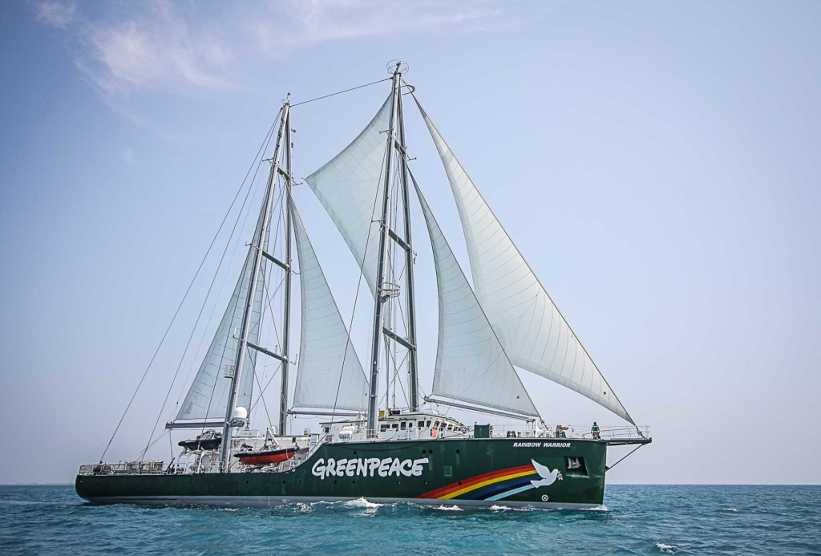
1:ALONE OUT ON THE SEA
2:FIGHTER FOR PEACE
3:white lion
4:rainbow Warrior
5:green peace
6:bateau a exploser
7:service secret
8:France
9:mort d'un photographe
10:haukland
11:Francois Mittérant

Slide 3
1:

